Slide 1
“Bolnica prijatelj palijative” Pilotski projekt Ministarstva zdravlja RH
Koordinatori:
Karmen Lončarek (klinički procesi)
Aleksandar Džakula (policy)

Slide 2
Projektne faze
Izrada modela integrirane skrbi za palijativnog pacijenta (dovršeno)
Implementacija modela (u toku, 5 bolnica + 1 dom za starije i nemoćne)
Standardizacija (rujan 2013.)

Slide 3
Dionici projekta
KB Dubrava, Zagreb
Dom zdravlja Zagreb Centar
Centar za koordinaciju palijativne skrbi Grada Zagreba
Volonteri u palijativi Franjevačkog svjetovnog reda, Zagreb
OB Požega
SB Duga Resa
SB Popovača
SB Lipik
Dom za starije i nemoćne, Sisak
ŠNZ “Andrija Štampar”
MiZ - Uprava za zaštitu zdravlja

Slide 4
Model integrirane skrbi za palijativnog pacijenta
Pacijent se liječi u KB Dubrava
Pacijent neizlječiv
Saopćavanje loše vijesti (proces u 11 koraka)
Tim za potporu osoblju u palijativi
Bolnički tim za palijativu
Specijalne bolnice
Brza traka u bolničkom CZHM
Registar palijativnih pacijenata
Posudionica pomagala za palijativu
Centar za koordinaciju palijative
UHMP
Socijalna služba
Mobilni palijativni tim i zdrav. njega
Duhovna skrb
Volonteri u palijativi
Obitelj
Tim obiteljskog liječnika

Slide 5
Paket “Bolnica prijatelj palijative” Kutija menadžerskih alata za uspostavljanje palijativne službe u bolnici
Ček-liste, popisi, norme i standardi (8 kom.)
1-Paket za bolničku palijativu - upute za upotrebu.doc
2-Ček-lista za palijativu u stacionarnim ustanovama.doc
Hodogram za dopunu bolničke djelatnosti za palijativu.pdf
Njemačke preporuke za kriterije kvalitete za stacionarne hospicije.pdf
Bijela knjiga o standardima i normativima za hospicijsku i palijativnu skrb u Europi.pdf
Popis opreme za kabinet vještina.docx
Popis pomagala za posudionicu.docx
Popis usluga u palijativnoj skrbi.doc
Kliničke smjernice (9 kom.)
Klinička smjernica - analgezija_palijativa-algoritam1.pdf
Analgetici i koanalgetici u palijativnom liječenju boli.pdf
Klinička smjernica - Kako saopćiti lošu vijest.docx
Klinička smjernica EFNS-a za liječenje neuropatske boli.pdf
Klinička smjernica za liječenje karcinomske boli odraslih.pdf
Klinička smjernica za uzaludne postupke v1.doc
Klinička smjernica za supkutanu infuziju - NHS 2010.doc
Klinička smjernica za uključivanje pacijenta u palijativnu skrb.doc
KB Dubrava - Savjetovalište za prehranu.pdf
Obrasci za procjenu i praćenje palijativnog pacijenta (12 kom.)
Alati za procjenu u palijativnoj skrbi.doc
Obrazac - Lista praćenja palijativnog pacijenta.xlsx
Obrazac - Liverpulski klinički put za skrb o umirućemu.doc
Obrazac - Otpusno pismo za palijativnu skrb.docx
Obrazac - Pismena suglasnost pacijenta za izvodjenje palijativne skrbi.doc
Obrazac bilježaka o razgovorima u vezi palijative.doc
Obrazac o duhovnim potrebama.doc
Obrazac probira za palijativnu skrb.doc
Obrazac za obiteljski sastanak.doc
Obrazac za procjenu psihosocijalne patnje.doc
Obrazac za psihosocijalnu obradu obitelji.doc
Obrazac za registraciju palijativnog pacijenta.doc
Edukativni materijali (5 kom.)
Letak za obitelj - Posljednji dani.doc
Letak za obitelj - Vrijeme tugovanja.doc
Letak za pacijente i obitelj - Centralni venski kateter.pdf
Letak za pacijente i obitelj - Perkutana endoskopska gastrostoma.doc
Palijativna skrb u kućnim uvjetima.pdf

Slide 6
Model integrirane skrbi za palijativnog pacijenta
Pacijent se liječi u KB Dubrava
Pacijent neizlječiv
Saopćavanje loše vijesti (proces u 11 koraka)
Tim za potporu osoblju u palijativi
Bolnički tim za palijativu
Specijalne bolnice
Brza traka u bolničkom CZHM
Registar palijativnih pacijenata
Posudionica pomagala za palijativu
Centar za koordinaciju palijative
UHMP
Socijalna služba
Mobilni palijativni tim i zdrav. njega
Duhovna skrb
Volonteri u palijativi
Obitelj
Tim obiteljskog liječnika

Slide 7
Aleksandar Džakula
Samo jedna bolnica u Hrvatskoj je dobro riješila problem saopćavanja loše vijesti u palijativi, a to je Klaićeva. Kad krene po zlu, onda se zove Zorana Mitrovića.
Zoran je ispratio u smrt 126 djece i bio uz njihove obitelji dok im je dijete umiralo.

Slide 8
Evangelistički svećenik, Vojnić
Kad treba reći o neizlječivoj bolesti, familije u našem selu zovu mene da ja to obavim.
Prvo što su mi nakon toga rekli svi ljudi osim jednoga bilo je: “Dovedi mi ovoga, ovoga i ovoga, da se pomirimo”.

Slide 9
Dr. Višnja Mihalić, SB Duga Resa
“Zaista sam se jako angažirala oko pacijenta koji je umirao. Obitelj ga nije često posjećivala, sve do pred smrt.
Kratko nakon smrti podigli su tužbu protiv mene.”

Slide 10
NN, urolog
Samo jednom sam kao mlad kirurg rekao pacijentu da ima rak, i on mi se srušio na hodniku. Od tad više nikome nisam rekao istinu.

Slide 11
Renata Marđetko, koordinatorica palijativne skrbi, Zagreb

Slide 12
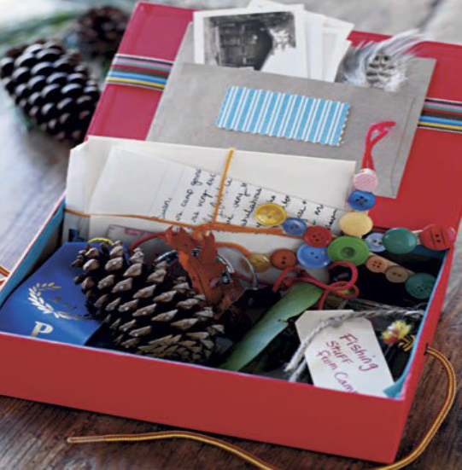
Memory box

Slide 13
Svećenik, Lipik
Posjetio sam gospođu u njenoj kući. Kraj nje je stajao lavor i često je povraćala zbog kemoterapije. Rekla mi je da joj je dosta tog mučenja i da bi ga htjela prekinuti, ali joj obitelj ne dozvoljava.
Upokojila se za dva tjedna.

Slide 14
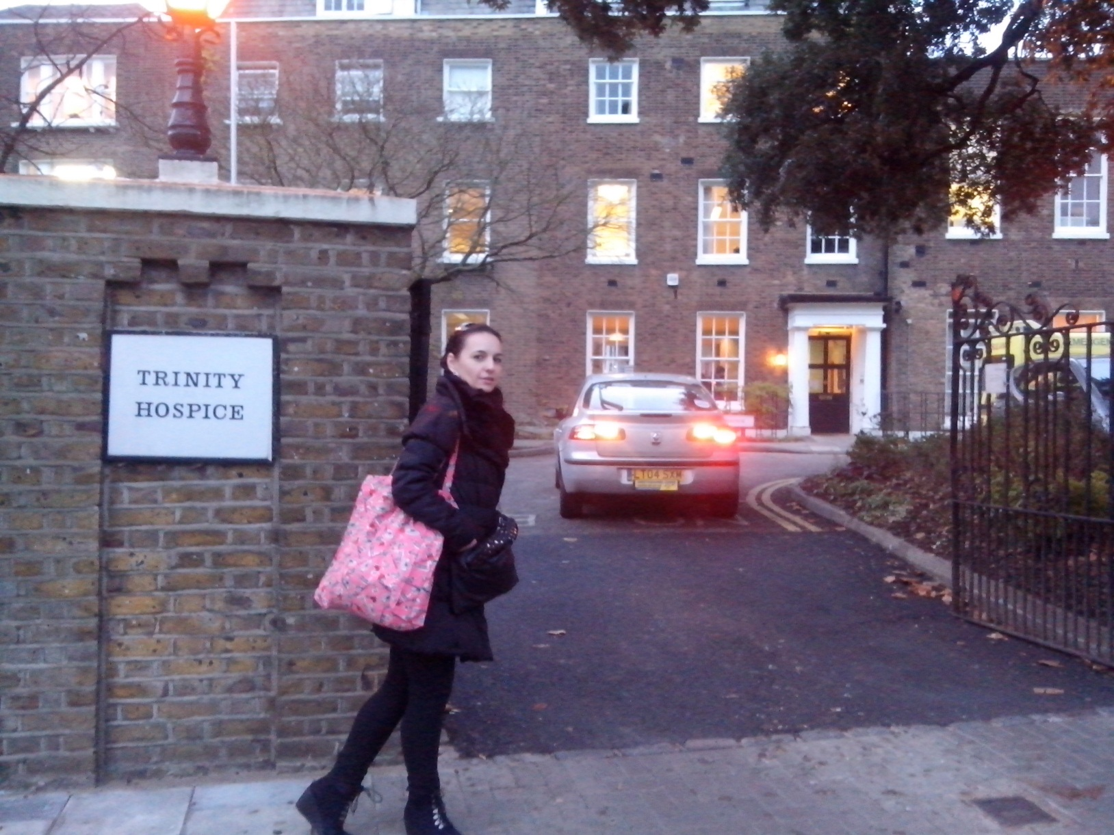
Ljiljana Hoić, med. sestra u mobilnom palijativnom timu, Zagreb Centar

Slide 15
“Moja pacijentica ima dvadesetčetiri godine i umire od tumora mozga. Svaki dan sam u njenoj kući. Roditelji me stalno okrivljuju da joj je sve lošije jer sam joj dala previše infuzije, ili premalo infuzije, ili prebrzo.
Bojim se ići u tu kuću jer mislim da će me roditelji tužiti kad ona umre.”
Ljiljana Hoić

Slide 16
Model integrirane skrbi za palijativnog pacijenta
Pacijent se liječi u KB Dubrava
Pacijent neizlječiv
Saopćavanje loše vijesti (proces u 11 koraka)
Tim za potporu osoblju u palijativi
Bolnički tim za palijativu
Specijalne bolnice
Brza traka u bolničkom CZHM
Registar palijativnih pacijenata
Posudionica pomagala za palijativu
Centar za koordinaciju palijative
UHMP
Socijalna služba
Mobilni palijativni tim i zdrav. njega
Duhovna skrb
Volonteri u palijativi
Obitelj
Tim obiteljskog liječnika

Slide 17
Što kad se osjećamo ovako?

